Slide 1
















Trường Đại học Giao thông vận tải TP.HCM
PHÁP LUẬT VỀ CÔNG NGHỆ THÔNG TIN
Giảng viên: ThS. Đoàn Công Thức
Thực hiện
Nhóm 1
1

Slide 2






THÀNH VIÊN NHÓM 1
STT | MSSV | HỌ VÀ TÊN
1 | 2251120057 | Nguyễn Thị Thùy Trang
2 | 2251120308 | Lê Quận Hoàng Nam
3 | 22H1120002 | Huỳnh Nguyễn Quốc Bảo
4 | 2251120074 | Nguyễn Xuân Dự
5 | 2251150012 | Võ Trần Hoàng
2

Slide 3





Chương I
NHỮNG QUY ĐỊNH CHUNG
Mục 1. Giới thiệu Luật CNTT 67/2006/QH11
Mục 2. Phạm vi điều chỉnh, đối tượng áp dụng
Mục 3. Quyền và nghĩa vụ của tổ chức
Mục 4. Cá nhân tham gia hoạt động CNTT
3
2251120057 - Nguyễn Thị Thùy Trang

Slide 4

LUẬT
CÔNG NGHỆ THÔNG TIN
CỦA QUỐC HỘI NƯỚC CỘNG HÒA XÃ HỘI CHỦ NGHĨA VIỆT NAM
SỐ 67/2006/QH11 NGÀY 29 THÁNG 6 NĂM 2006
Căn cứ vào Hiến pháp nước Cộng hoà xã hội chủ nghĩa Việt Nam năm 1992 đã được sửa đổi, bổ sung theo Nghị quyết số 51/2001/QH10 ngày 25 tháng 12 năm 2001 của Quốc hội khoá X, kỳ họp thứ 10;
Luật này quy định về công nghệ thông tin.
2251120057 - Nguyễn Thị Thùy Trang

Slide 5








Điều 1. Phạm vi điều chỉnh
Luật này quy định về hoạt động ứng dụng và phát triển công nghệ thông tin, các biện pháp bảo đảm ứng dụng và phát triển công nghệ thông tin, quyền và nghĩa vụ của cơ quan, tổ chức, cá nhân (sau đây gọi chung là tổ chức, cá nhân) tham gia hoạt động ứng dụng và phát triển công nghệ thông tin.
2251120057 - Nguyễn Thị Thùy Trang

Slide 6

Điều 2. Đối tượng áp dụng
Luật này áp dụng cho:
Tổ chức, cá nhân Việt Nam;
Tổ chức, cá nhân nước ngoài
miễn là họ tham gia hoạt động ứng dụng và phát triển công nghệ thông tin tại Việt Nam.
👉 Như vậy, cả chủ thể trong nước và quốc tế đều phải tuân thủ Luật nếu thực hiện hoạt động CNTT tại Việt Nam.
2251120057 - Nguyễn Thị Thùy Trang

Slide 7
Mục 3. Quyền và nghĩa vụ của tổ chức
Điều 8. Quyền của tổ chức, cá nhân tham gia hoạt động ứng dụng và phát triển công nghệ thông tin
Tìm kiếm, trao đổi, sử dụng thông tin trên môi trường mạng, trừ thông tin có nội dung quy định tại khoản2 Điều 12 của Luật này;
👉 Ví dụ: Sinh viên có thể tìm tài liệu học tập trên Internet, doanh nghiệp có thể quảng bá sản phẩm trên website hợp pháp.
Thứ hai, quyền yêu cầu khôi phục thông tin hoặc quyền truy nhập hợp pháp.
👉 Ví dụ: Một cửa hàng online bị nền tảng mạng xã hội khóa nhầm trang bán hàng dù không vi phạm pháp luật thì có quyền yêu cầu khôi phục.
Thứ ba, quyền yêu cầu cơ quan nhà nước có thẩm quyền giải quyết nếu bị từ chối khôi phục.
👉 Ví dụ: Chủ website có thể khiếu nại lên cơ quan quản lý khi bị chặn truy cập trái pháp luật.
7
2251120057 - Nguyễn Thị Thùy Trang

Slide 8
Mục 3. Quyền và nghĩa vụ của tổ chức
Điều 8. Quyền của tổ chức, cá nhân tham gia hoạt động ứng dụng và phát triển công nghệ thông tin
Thứ tư, quyền phân phát địa chỉ liên lạc khi có sự đồng ý của chủ sở hữu.
👉 Ví dụ: Doanh nghiệp chỉ được gửi email quảng cáo khi khách hàng đã đồng ý nhận thông tin.
Thứ năm, quyền từ chối cung cấp hoặc sử dụng sản phẩm, dịch vụ trái pháp luật.
👉 Ví dụ: Cá nhân có quyền từ chối chia sẻ phần mềm lậu hoặc nội dung vi phạm pháp luật.
8
2251120057 - Nguyễn Thị Thùy Trang

Slide 9
Mục 3. Quyền và nghĩa vụ của tổ chức
Điều 8. Quyền của tổ chức, cá nhân tham gia hoạt động ứng dụng và phát triển công nghệ thông tin
Ngoài ra, trong hoạt động phát triển CNTT, tổ chức và cá nhân có quyền:
Nghiên cứu, sản xuất phần mềm, ứng dụng;
Số hóa và khai thác dữ liệu để tăng giá trị thông tin.
👉 Ví dụ: Doanh nghiệp phát triển phần mềm quản lý hoặc số hóa hồ sơ giấy sang dữ liệu điện tử.
Cơ quan nhà nước có quyền từ chối nhận thông tin không bảo đảm an toàn, bảo mật.
👉 Ví dụ: Không tiếp nhận hồ sơ điện tử gửi qua hệ thống không bảo mật.
9
2251120057 - Nguyễn Thị Thùy Trang

Slide 10
Mục 4. Cá nhân tham gia hoạt động CNTT
Điều 9. Trách nhiệm của tổ chức, cá nhân tham gia hoạt động ứng dụng và phát triển công nghệ thông tin
Tổ chức, cá nhân phải chịu trách nhiệm về nội dung thông tin số của mình trên môi trường mạng.
👉 Ví dụ: Đăng tin sai sự thật thì phải chịu trách nhiệm pháp luật.
Khi kinh doanh trên môi trường mạng, phải công khai thông tin liên quan, gồm:
Tên, địa chỉ, điện thoại, email
Giấy phép/đăng ký kinh doanh (nếu có)
Cơ quan quản lý (nếu có)
Giá, thuế, chi phí vận chuyển
10
2251120057 - Nguyễn Thị Thùy Trang

Slide 11
Mục 4. Cá nhân tham gia hoạt động CNTT
Điều 9. Trách nhiệm của tổ chức, cá nhân tham gia hoạt động ứng dụng và phát triển công nghệ thông tin
Tổ chức, cá nhân tham gia phát triển CNTT có trách nhiệm:
Bảo đảm trung thực trong nghiên cứu – phát triển
Tôn trọng quyền, lợi ích hợp pháp của chủ sở hữu cơ sở dữ liệu, không cản trở việc sử dụng hợp pháp
👉 Ví dụ: Không sao chép hay bán dữ liệu khách hàng trái phép.
Cơ quan nhà nước khi hoạt động trên môi trường mạng phải:
Công khai hoạt động, cung cấp thông tin công
Trả lời văn bản điện tử
Sử dụng chữ ký điện tử
Bảo đảm an toàn, bảo mật, chính xác và liên tục của hệ thống thông tin
👉 Ví dụ: Cổng dịch vụ công phải hoạt động ổn định, bảo mật dữ liệu người dân.
11
2251120057 - Nguyễn Thị Thùy Trang

Slide 12
Chương 2.
ỨNG DỤNG CÔNG NGHỆ THÔNG TIN
Mục 1. Quy định chung về ứng dụng công nghệ thông tin
Mục 2. Ứng dụng công nghệ thông tin trong hoạt động của cơ quan nhà nước
Mục 3. Ứng dụng công nghệ thông tin trong thương mại
Mục 4. Ứng dụng công nghệ thông tin trong một số lĩnh vực
12
22H1120002 - Huỳnh Nguyễn Quốc Bảo

Slide 13
Chương 2. ỨNG DỤNG CNTT
Mục 1. Quy định chung về ứng dụng CNTT
Điều 13 | Nguyên tắc chung về hoạt động ứng dụng công nghệ thông tin | Điều 19 | Công cụ tìm kiếm thông tin số
Điều 14 | Ưu tiên ứng dụng công nghệ thông tin trong trường hợp khẩn cấp | Điều 20 | Theo dõi, giám sát nội dung thông tin số
Điều 15 | Quản lý và sử dụng thông tin số | Điều 21 | Thu thập, xử lý và sử dụng thông tin cá nhân trên môi trường mạng
Điều 16 | Truyền đưa thông tin số | Điều 22 | Lưu trữ, cung cấp thông tin cá nhân trên môi trường mạng
Điều 17 | Lưu trữ tạm thời thông tin số | Điều 23 | Thiết lập trang thông tin điện tử
Điều 18 | Cho thuê chỗ lưu trữ thông tin số
13
22H1120002 - Huỳnh Nguyễn Quốc Bảo

Slide 14
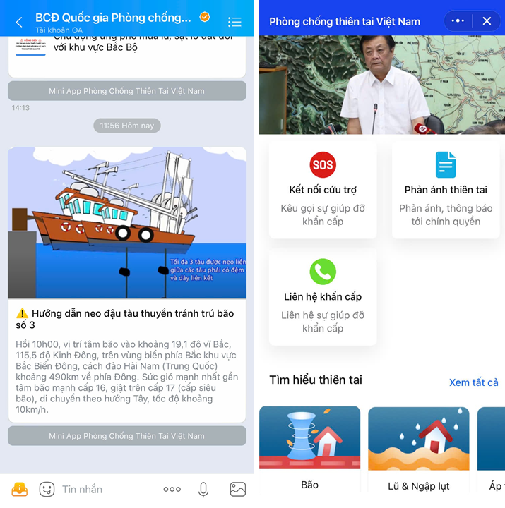
Chương 2. ỨNG DỤNG CNTT
Mục 1. Quy định chung về ứng dụng CNTT
Điều 14: Ưu tiên dùng CNTT trong tình huống khẩn cấp.
Ví dụ: 5/9/2024, Ban Chỉ đạo quốc gia Phòng chống thiên tai đã gửi tin nhắn hướng dẫn neo đậu thuyền an toàn trú bão Yagi tới hơn 9,3 triệu người dân các tỉnh ven biển.
https://nhandan.vn/93-trieu-nguoi-nhan-tin-nhan-phong-chong-sieu-bao-yagi-qua-zalo-post828724.html
14
22H1120002 - Huỳnh Nguyễn Quốc Bảo
Notes:
Đây chính là ứng dụng CNTT để cứu người và giảm thiểu thiệt hại thiên tai.

Slide 15
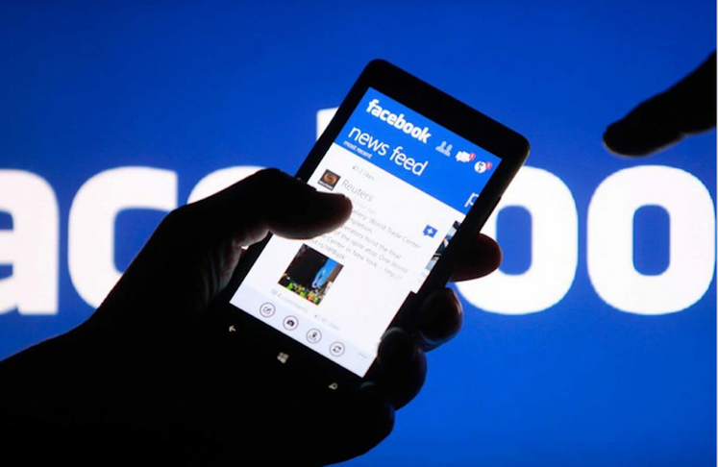
Chương 2. ỨNG DỤNG CNTT
Mục 1. Quy định chung về ứng dụng CNTT
Điều 18: Cho thuê chỗ lưu trữ thông tin số.
Ví dụ: Facebook, Google, Tiktok đã gỡ bỏ hơn 15.000 nội dung vi phạm pháp luật Việt Nam
”Năm 2024, Bộ Thông tin và Truyền thông tiếp tục duy trì việc đấu tranh, yêu cầu các nền tảng phải ngăn chặn, gỡ bỏ thông tin vi phạm pháp luật Việt Nam,…”
https://vneconomy.vn/facebook-google-tiktok-da-go-bo-hon-15-000-noi-dung-vi-pham-phap-luat-viet-nam.htm
⟶ 3b) Tiến hành kịp thời các biện pháp cần thiết để ngăn chặn việc truy nhập thông tin số hoặc loại bỏ thông tin số trái pháp luật theo yêu cầu của cơ quan nhà nước có thẩm quyền;
15
22H1120002 - Huỳnh Nguyễn Quốc Bảo
Notes:
Nhiều người nghĩ mạng xã hội là nơi muốn đăng gì thì đăng. Nhưng không, các nền tảng như Facebook, Google, Tiktok phải tuân thủ pháp luật Việt Nam.

Slide 16
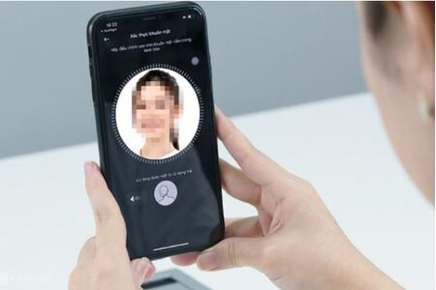
Chương 2. ỨNG DỤNG CNTT
Mục 1. Quy định chung về ứng dụng CNTT
Điều 21 & 22: Thu thập, xử lý, sử dụng; lưu trữ, cung cấp thông tin cá nhân
Ví dụ: Mạo danh ngân hàng hỗ trợ cập nhật sinh trắc học để lừa đảo
“… các đối tượng lừa đảo đã giả danh nhân viên ngân hàng liên hệ khách hàng đề nghị "hỗ trợ" cài đặt nhằm chiếm đoạt tài sản, thông tin của khách hàng…”
https://vtv.vn/kinh-te/mao-danh-ngan-hang-ho-tro-cap-nhat-sinh-trac-hoc-de-lua-dao-20240702092739988.htm
⟶ Vi phạm 2b) Điều 21: Sử dụng đúng mục đích thông tin cá nhân thu thập được và chỉ lưu trữ những thông tin đó trong một khoảng thời gian nhất định theo quy định của pháp luật hoặc theo thoả thuận giữa hai bên;
16
22H1120002 - Huỳnh Nguyễn Quốc Bảo
Notes:
Luật CNTT 2006 (Điều 21, 22): Cấm thu thập, sử dụng, cung cấp thông tin cá nhân khi chưa có sự đồng ý.
Cập nhật mới: Nghị định 13/2023/NĐ-CP (Có hiệu lực từ 1/7/2023) quy định mức phạt rất nặng (lên tới 5% tổng doanh thu) đối với doanh nghiệp để lộ lọt dữ liệu.
5

Slide 17
Chương 2. ỨNG DỤNG CNTT
Mục 2. Ứng dụng CNTT trong hoạt động của
cơ quan nhà nước
Điều 24 | Nguyên tắc ứng dụng công nghệ thông tin trong hoạt động của cơ quan nhà nước
Điều 25 | Điều kiện để triển khai ứng dụng công nghệ thông tin trong hoạt động của cơ quan nhà nước
Điều 26 | Nội dung ứng dụng công nghệ thông tin trong hoạt động của cơ quan nhà nước
Điều 27 | Hoạt động của cơ quan nhà nước trên môi trường mạng
Điều 28 | Trang thông tin điện tử của cơ quan nhà nước
17
22H1120002 - Huỳnh Nguyễn Quốc Bảo
Notes:
Mục tiêu là hiện đại hóa nền hành chính
Đây chính là minh chứng cho việc nhà nước chuyển đổi số mạnh mẽ để phục vụ người dân.

Slide 18
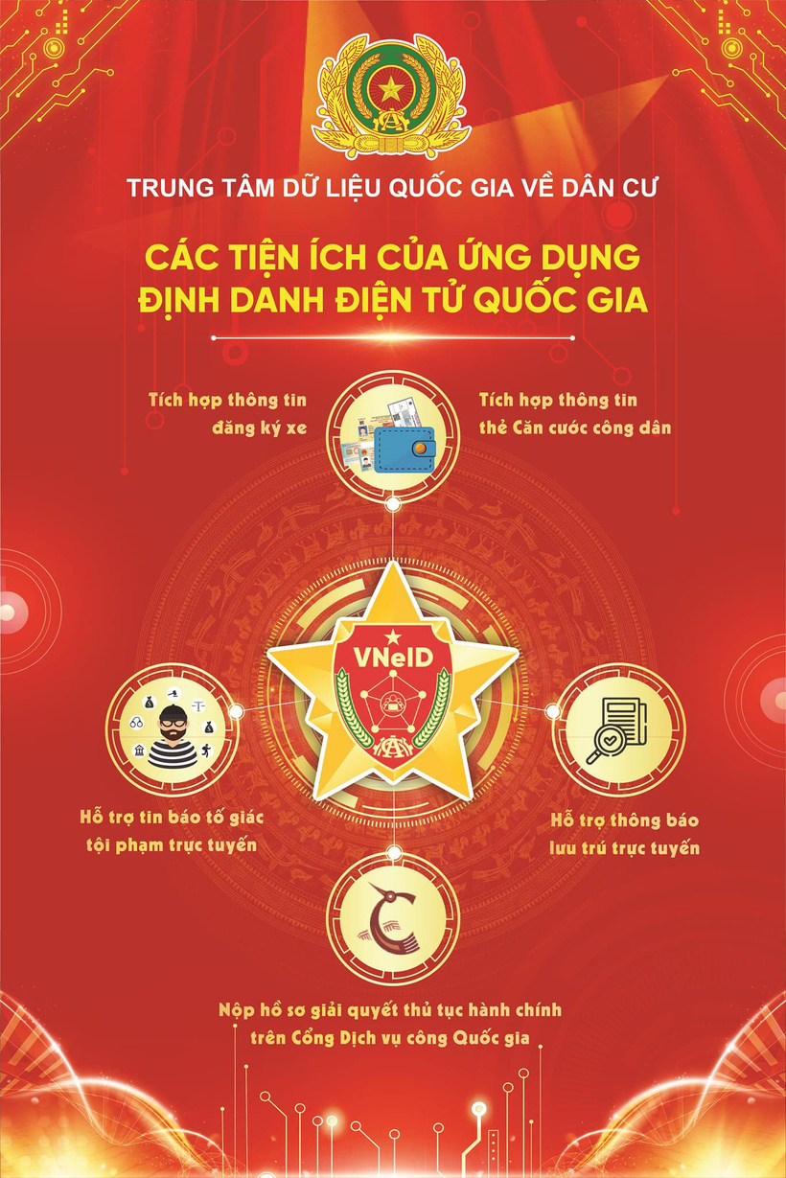
Chương 2. ỨNG DỤNG CNTT
Mục 2. Ứng dụng CNTT trong hoạt động của CQNN
Ví dụ:
Ứng dụng VNeID: Tích hợp giấy tờ (CCCD, thẻ BHYT, Giấy phép lái xe…) vào điện thoại, thay thế giấy tờ vật lý.
Việt Nam Chính thức trở thành nước có định danh điện tử quốc gia (18/7/2022)
https://nhandan.vn/viet-nam-chinh-thuc-tro-thanh-nuoc-co-dinh-danh-dien-tu-quoc-gia-post710849.html
Một số ví dụ khác:
Cổng Dịch vụ công Quốc gia (dichvucong.gov.vn)
Hệ thống Thuế điện tử (eTax Mobile)
Hộ chiếu gắn chip…
18
22H1120002 - Huỳnh Nguyễn Quốc Bảo
Notes:
Luật yêu cầu nhà nước phải số hóa. Minh chứng rõ nhất là sự kiện 'khai tử' Sổ hộ khẩu giấy. Nhờ áp dụng Luật CNTT để xây dựng cơ sở dữ liệu quốc gia, giờ đây chúng ta đi làm thủ tục hành chính chỉ cần thẻ CCCD gắn chip hoặc ứng dụng VNeID, không cần cuốn sổ giấy như xưa.
Giờ đi máy bay nội địa, các bạn có thể dùng VNeID mức 2 thay cho CCCD cứng.

Slide 19
Chương 2. ỨNG DỤNG CNTT
Mục 3. Ứng dụng CNTT trong thương mại
Điều 29 | Nguyên tắc ứng dụng công nghệ thông tin trong thương mại
Điều 30 | Trang thông tin điện tử bán hàng
Điều 31 | Cung cấp thông tin cho việc giao kết hợp đồng trên môi trường mạng
Điều 32 | Giải quyết hậu quả do lỗi nhập sai thông tin thương mại trên môi trường mạng
Điều 33 | Thanh toán trên môi trường mạng
19
22H1120002 - Huỳnh Nguyễn Quốc Bảo

Slide 20
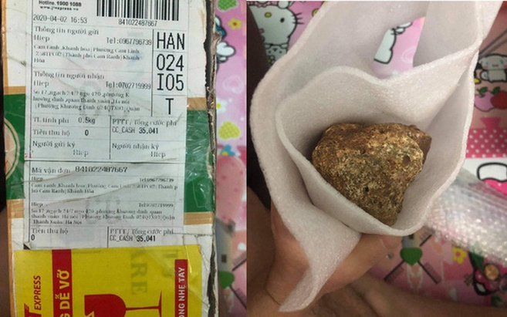
Chương 2. ỨNG DỤNG CNTT
Mục 3. Ứng dụng CNTT trong thương mại
Điều 30: Trang thông tin điện tử bán hàng
Ví dụ: Mua iPhone nhận cục gạch nhưng không cho kiểm hàng: Vậy hoài sao chịu nổi? (21/12/2020)
https://tuoitre.vn/mua-iphone-nhan-cuc-gach-nhung-khong-cho-kiem-hang-vay-hoai-sao-chiu-noi-20201220204723082.htm
Vi phạm Khoản 2, Điểm a: Cung cấp đầy đủ, chính xác thông tin về hàng hóa, dịch vụ, điều kiện giao dịch, thủ tục giải quyết tranh chấp và bồi thường thiệt hại;
Thông tin bán iPhone nhưng giao hàng không đúng.
Không minh bạch ĐK giao dịch (không cho kiểm hàng).
Khi phát sinh tranh chấp, từ chối hỗ trợ ⟶ Thủ tục giải quyết tranh chấp và bồi thường không được bảo đảm.
“Rất tiếc, trường hợp này S. không thể hỗ trợ”…
Vi phạm Khoản 3: Tổ chức, cá nhân sở hữu trang thông tin điện tử bán hàng chịu trách nhiệm về nội dung thông tin cung cấp trên trang thông tin điện tử, ...
Trang/sàn để tồn tại nội dung bán hàng sai sự thật.
Khi phát sinh hậu quả, từ chối trách nhiệm hỗ trợ người tiêu dùng.
20
22H1120002 - Huỳnh Nguyễn Quốc Bảo

Slide 21
Chương 2. ỨNG DỤNG CNTT
Mục 4. Ứng dụng CNTT trong một số lĩnh vực
Điều 34 | Ứng dụng công nghệ thông tin trong lĩnh vực giáo dục và đào tạo
Điều 35 | Ứng dụng công nghệ thông tin trong lĩnh vực y tế
Điều 36 | Ứng dụng công nghệ thông tin trong lĩnh vực văn hóa-thông tin
Điều 37 | Ứng dụng công nghệ thông tin trong quốc phòng, an ninh và một số lĩnh vực khác
21
22H1120002 - Huỳnh Nguyễn Quốc Bảo

Slide 22
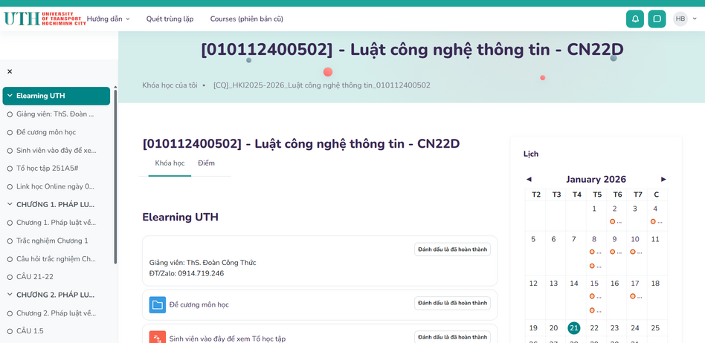

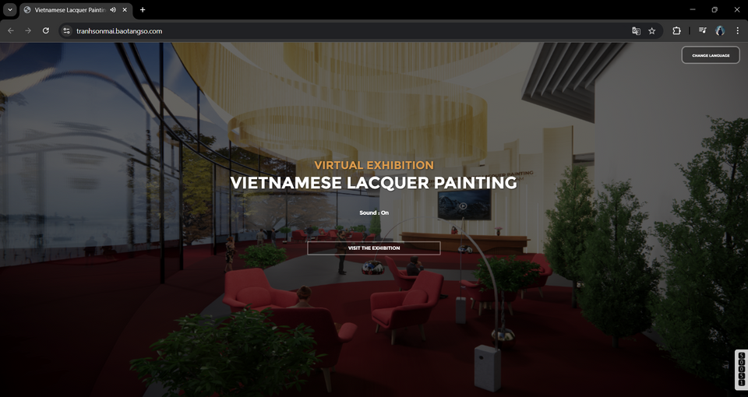
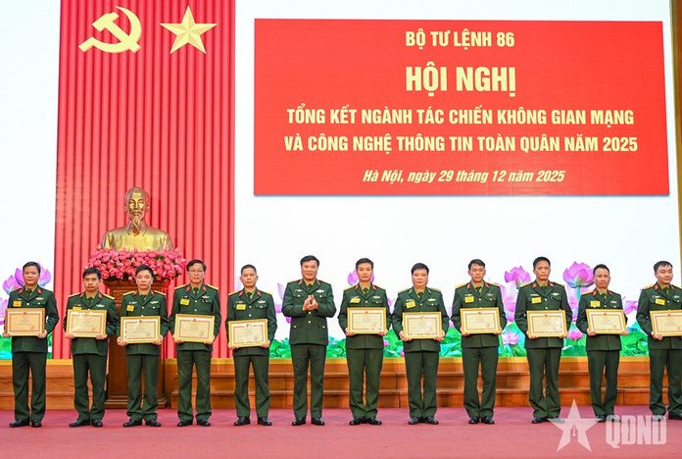
Chương 2. ỨNG DỤNG CNTT
Mục 4. Ứng dụng CNTT trong một số lĩnh vực
Giáo dục: Trang học trực tuyến
Y tế: Bệnh án điện tử
https://tuoitre.vn/benh-vien-tai-tp-hcm-chay-dua-nuoc-rut-xoa-so-benh-an-giay-20250917104711256.htm
https://courses.ut.edu.vn/
Văn hóa:
Bảo tàng Mỹ thuật Việt Nam, tour thực tế ảo 3D
QP-AN:
Tác chiến không gian mạng
https://www.qdnd.vn/quoc-phong-an-ninh/tin-tuc/bo-tu-lenh-86-thuc-hien-tot-nhiem-vu-quan-ly-bao-ve-vung-chac-chu-quyen-quoc-gia-tren-khong-gian-mang-1019139
https://tranhsonmai.baotangso.com/
22
22H1120002 - Huỳnh Nguyễn Quốc Bảo
Notes:
Chương 2 Luật CNTT là hành lang pháp lý quan trọng đưa công nghệ vào mọi ngóc ngách đời sống: từ việc bảo vệ chúng ta trước thiên tai, lừa đảo, đến việc giúp đi lại, học tập và mua sắm thuận tiện hơn.

Slide 23
Chương 3.
PHÁT TRIỂN CÔNG NGHỆ THÔNG TIN
Mục 1. NGHIÊN CỨU - PHÁT TRIỂN CÔNG NGHỆ THÔNG TIN
Mục 2. PHÁT TRIỂN NGUỒN NHÂN LỰC CÔNG NGHỆ THÔNG TIN
Mục 3. PHÁT TRIỂN CÔNG NGHIỆP CÔNG NGHỆ THÔNG TIN
Mục 4. PHÁT TRIỂN DỊCH VỤ CÔNG NGHỆ THÔNG TIN
23
2251150012 - Võ Trần Hoàng

Slide 24
Chương 3. PHÁT TRIỂN CNTT
Mục 1. NGHIÊN CỨU - PHÁT TRIỂN CÔNG NGHỆ THÔNG TIN
Điều 38 | Khuyến khích nghiên cứu - phát triển công nghệ thông tin
Điều 39 | Cơ sở vật chất, kỹ thuật phục vụ cho hoạt động nghiên cứu - phát triển công nghệ thông tin
Điều 40 | Nghiên cứu - phát triển công nghệ, sản phẩm công nghệ thông tin
Điều 41 | Tiêu chuẩn, chất lượng trong hoạt động ứng dụng và phát triển công nghệ thông tin
24
2251150012 - Võ Trần Hoàng

Slide 25
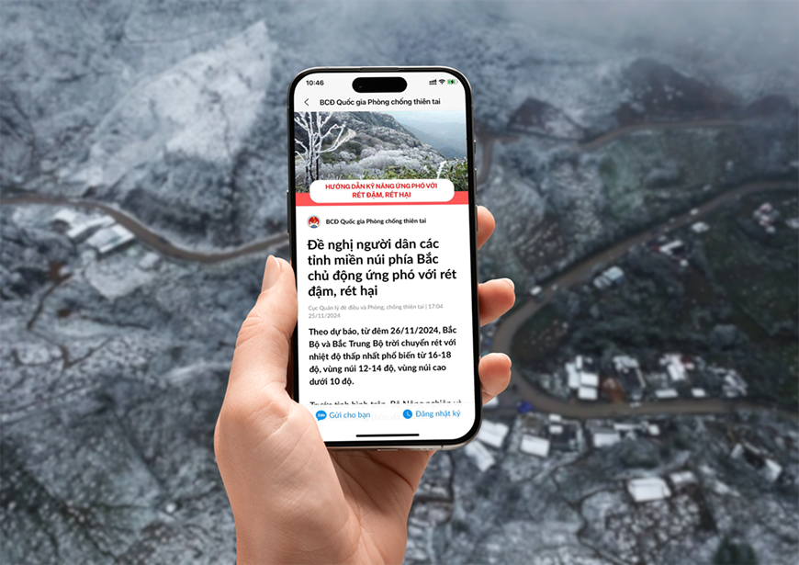
Chương 3. PHÁT TRIỂN CNTT
Mục 1. NGHIÊN CỨU - PHÁT TRIỂN CÔNG NGHỆ THÔNG TIN
Điều 38 & 40: Nhà nước khuyến khích nghiên cứu CNTT; ưu tiên ngân sách cho phần mềm, thúc đẩy mô hình nghiên cứu – đào tạo – sản xuất.
Ví dụ: Ứng dụng cảnh báo thiên tai gửi hướng dẫn neo đậu tàu thuyền (Zalo/SMS/app).
Nghiên cứu phải đi kèm phát triển sản phẩm, mang lại lợi ích cho đời sống, xã hội.
25
2251150012 - Võ Trần Hoàng

Slide 26
Chương 3. PHÁT TRIỂN CNTT
Mục 2. PHÁT TRIỂN NGUỒN NHÂN LỰC CÔNG NGHỆ THÔNG TIN
Điều 42 | Chính sách phát triển nguồn nhân lực công nghệ thông tin
Điều 43 | Chứng chỉ công nghệ thông tin
Điều 44 | Sử dụng nhân lực công nghệ thông tin
Điều 45 | Người Việt Nam làm việc tại nước ngoài
Điều 46 | Phổ cập kiến thức công nghệ thông tin
26
2251150012 - Võ Trần Hoàng

Slide 27
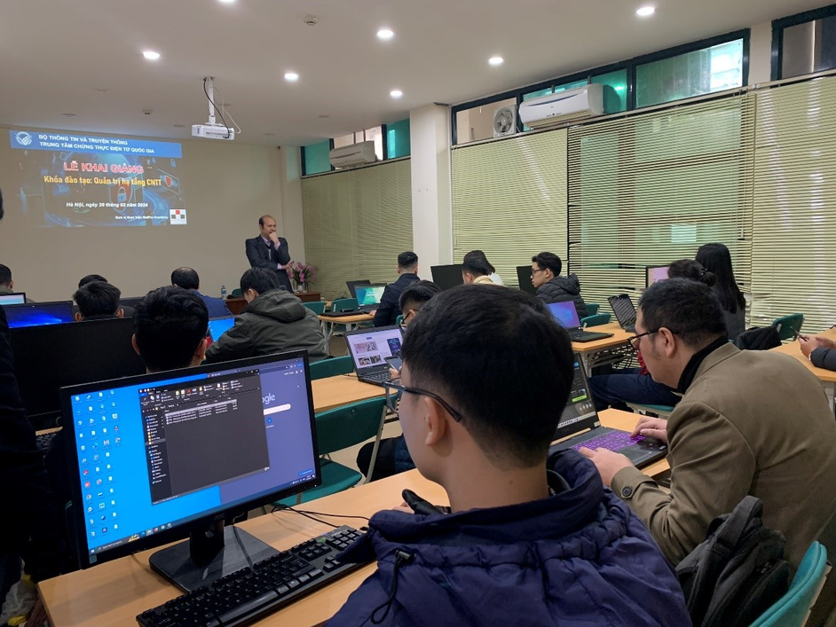
Chương 3. PHÁT TRIỂN CNTT
Mục 2. PHÁT TRIỂN NGUỒN NHÂN LỰC CÔNG NGHỆ THÔNG TIN
Nội dung: Phát triển nguồn nhân lực CNTT về quy mô và chất lượng; gắn đào tạo với nhu cầu thực tế và phổ cập kỹ năng số.
Ví dụ: Sinh viên học chứng chỉ (Cisco/AWS/Google), thực tập tại doanh nghiệp; các trường mở ngành AI/ATTT/KHDL.
Ý nghĩa: Tăng chất lượng + số lượng nhân lực → vận hành chuyển đổi số hiệu quả.
27
2251150012 - Võ Trần Hoàng

Slide 28
Chương 3. PHÁT TRIỂN CNTT
Mục 3. PHÁT TRIỂN CÔNG NGHIỆP CÔNG NGHỆ THÔNG TIN
Điều 47 | Loại hình công nghiệp công nghệ thông tin
Điều 48 | Chính sách phát triển công nghiệp công nghệ thông tin
Điều 49 | Phát triển thị trường công nghiệp công nghệ thông tin
Điều 50 | Sản phẩm công nghệ thông tin trọng điểm
Điều 51 | Khu công nghệ thông tin tập trung
28
2251150012 - Võ Trần Hoàng

Slide 29
Chương 3. PHÁT TRIỂN CNTT
Mục 3. PHÁT TRIỂN CÔNG NGHIỆP CÔNG NGHỆ THÔNG TIN
Nội dung:
Công nghiệp CNTT gồm công nghiệp phần cứng, công nghiệp phần mềm và công nghiệp nội dung số.
Nhà nước ưu đãi, ưu tiên đầu tư phát triển công nghiệp CNTT, đặc biệt chú trọng phần mềm và nội dung số để trở thành ngành kinh tế trọng điểm.
Thúc đẩy thị trường và sản phẩm: ưu tiên mua sắm sản phẩm trong nước; phát triển sản phẩm CNTT trọng điểm và khu CNTT tập trung.
29
2251150012 - Võ Trần Hoàng

Slide 30
Chương 3. PHÁT TRIỂN CNTT
Mục 4. PHÁT TRIỂN DỊCH VỤ CÔNG NGHỆ THÔNG TIN
Điều 52 | Chính sách phát triển nguồn nhân lực công nghệ thông tin
Điều 53 | Chứng chỉ công nghệ thông tin
30
2251150012 - Võ Trần Hoàng

Slide 31
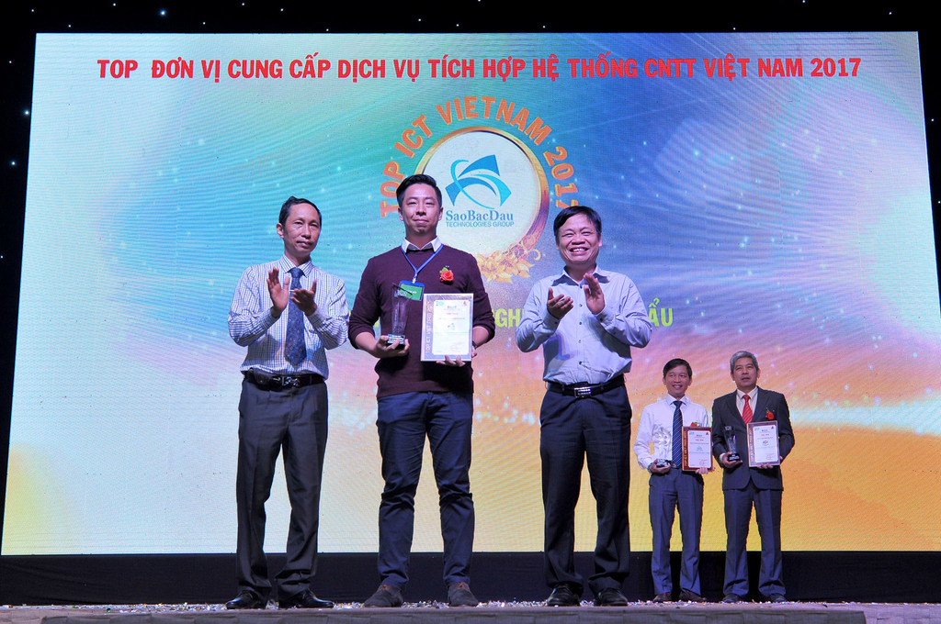
Chương 3. PHÁT TRIỂN CNTT
Mục 4. PHÁT TRIỂN DỊCH VỤ CÔNG NGHỆ THÔNG TIN
Tư vấn – thiết kế – tích hợp hệ thống
Vận hành – bảo trì – an toàn/bảo mật
Dữ liệu & nền tảng: lưu trữ, xử lý, khai thác CSDL
Web/nội dung số: thiết kế, duy trì trang thông tin điện tử
Dịch vụ khác: đào tạo CNTT, phân phối sản phẩm, chứng thực chữ ký điện tử…
31
2251150012 - Võ Trần Hoàng

Slide 32
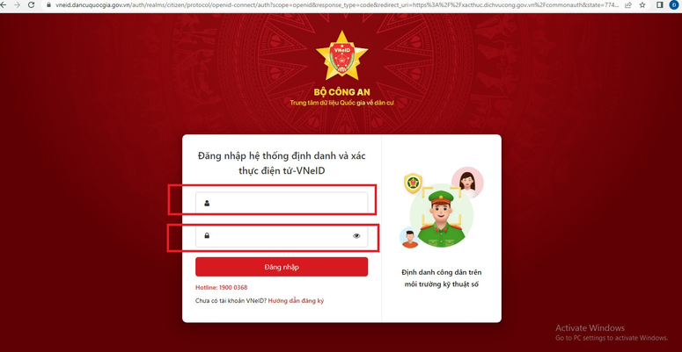

Chương 3. PHÁT TRIỂN CNTT
Mục 4. PHÁT TRIỂN DỊCH VỤ CÔNG NGHỆ THÔNG TIN
Dịch vụ CNTT trong thực tế:
Cổng Dịch vụ công quốc gia
Các sàn mua sắm điện tử
32
2251150012 - Võ Trần Hoàng

Slide 33
CHƯƠNG 4 – CÁC BIỆN PHÁP BẢO ĐẢM ỨNG DỤNG
VÀ PHÁT TRIỂN CÔNG NGHỆ THÔNG TIN
MỤC 1: CƠ SỞ HẠ TẦNG THÔNG TIN
MỤC 2: ĐẦU TƯ CHO CÔNG NGHỆ THÔNG TIN
MỤC 3: HỢP TÁC QUỐC TẾ VỀ CÔNG NGHỆ THÔNG TIN
MỤC 4: BẢO VỆ QUYỀN VÀ LỢI ÍCH NGƯỜI SỬ DỤNG
33
2251120308-Lê Quận Hoàng Nam

Slide 34
MỤC 1: CƠ SỞ HẠ TẦNG THÔNG TIN
Nội dung:
Nhà nước có trách nhiệm xây dựng và phát triển cơ sở hạ tầng thông tin nhằm phục vụ cho việc ứng dụng và phát triển công nghệ thông tin trên phạm vi cả nước.
Cơ sở hạ tầng thông tin bao gồm mạng Internet, hệ thống truyền dẫn, trung tâm dữ liệu và các cơ sở dữ liệu phục vụ quản lý nhà nước và lợi ích công cộng.
Đồng thời, Nhà nước thực hiện các biện pháp bảo đảm an toàn, an ninh và bảo vệ cơ sở hạ tầng thông tin quan trọng.
Liên hệ thực tế:
Hệ thống Internet quốc gia, mạng 4G – 5G, cơ sở dữ liệu quốc gia về dân cư, căn cước công dân gắn chip.
34
2251120308-Lê Quận Hoàng Nam

Slide 35
MỤC 2: ĐẦU TƯ CHO CÔNG NGHỆ THÔNG TIN
Nội dung:
Luật Công nghệ thông tin khuyến khích tổ chức, cá nhân đầu tư cho công nghệ thông tin nhằm nâng cao hiệu quả hoạt động kinh tế – xã hội.
Nhà nước ưu tiên bố trí ngân sách cho các hoạt động ứng dụng và phát triển công nghệ thông tin, đặc biệt trong các lĩnh vực hành chính nhà nước, giáo dục, y tế và nông nghiệp.
Việc đầu tư này nhằm thúc đẩy quá trình chuyển đổi số quốc gia.
Liên hệ thực tế:
Chính phủ điện tử, học trực tuyến, bệnh án điện tử, ứng dụng công nghệ thông tin trong sản xuất nông nghiệp thông minh.
35
2251120308-Lê Quận Hoàng Nam

Slide 36
MỤC 3: HỢP TÁC QUỐC TẾ VỀ CÔNG NGHỆ THÔNG TIN
Nội dung:
Nhà nước tạo điều kiện cho các tổ chức, cá nhân mở rộng hợp tác quốc tế trong lĩnh vực công nghệ thông tin trên cơ sở tuân thủ pháp luật Việt Nam và điều ước quốc tế.
Hoạt động hợp tác nhằm tiếp thu công nghệ tiên tiến, nâng cao trình độ khoa học – kỹ thuật và phát triển nguồn nhân lực công nghệ thông tin.
Qua đó, góp phần thúc đẩy hội nhập kinh tế quốc tế.
Liên hệ thực tế:
Hợp tác với các tập đoàn công nghệ lớn như Google, Microsoft; đào tạo nhân lực CNTT theo tiêu chuẩn quốc tế.
36
2251120308-Lê Quận Hoàng Nam

Slide 37
MỤC 4: BẢO VỆ QUYỀN VÀ LỢI ÍCH NGƯỜI SỬ DỤNG
Nội dung:
Luật quy định rõ trách nhiệm của Nhà nước và xã hội trong việc bảo vệ quyền và lợi ích hợp pháp của người sử dụng sản phẩm, dịch vụ công nghệ thông tin.
Nội dung này bao gồm bảo vệ tên miền quốc gia, quyền sở hữu trí tuệ, an toàn thông tin và quyền riêng tư của người dùng.
Đồng thời, Luật đưa ra các biện pháp phòng, chống thư rác, vi rút máy tính và phần mềm gây hại.
Liên hệ thực tế:
Chống lừa đảo qua mạng, bảo vệ dữ liệu cá nhân, xử lý spam tin nhắn và email rác.
37
2251120308-Lê Quận Hoàng Nam

Slide 38
Chương 5.
GIẢI QUYẾT TRANH CHẤP VÀ XỬ LÝ PHẠM VI
Gồm 03 điều
Quy định mang tính nguyên tắc chung
Áp dụng cho:
Hoạt động công nghệ thông tin
Tranh chấp phát sinh trong môi trường mạng
Nội dung chính:
Thẩm quyền giải quyết tranh chấp CNTT
Tranh chấp về tên miền quốc gia “.vn”
Xử lý các hành vi vi phạm pháp luật về CNTT
38
2251120074 - Nguyễn Xuân Dự

Slide 39
Giải quyết tranh chấp trong lĩnh vực CNTT
Tranh chấp phát sinh từ:
Hoạt động ứng dụng công nghệ thông tin
Giao dịch điện tử
Khai thác, sử dụng thông tin trên mạng
Các hình thức giải quyết tranh chấp:
Thương lượng giữa các bên
Hòa giải
Giải quyết bằng trọng tài
Giải quyết tại Tòa án theo quy định pháp luật
39
2251120074 - Nguyễn Xuân Dự

Slide 40
Giải quyết tranh chấp trong lĩnh vực CNTT
Tranh chấp hợp đồng phần mềm:
Doanh nghiệp thuê công ty CNTT viết phần mềm quản lý, nhưng sản phẩm bàn giao không đúng chức năng đã cam kết trong hợp đồng → hai bên phát sinh tranh chấp về chất lượng và chi phí.
Tranh chấp mua bán hàng online:
Người tiêu dùng đặt mua sản phẩm qua sàn thương mại điện tử, nhưng hàng nhận được không đúng mô tả hoặc không thể sử dụng → phát sinh tranh chấp giữa người mua và người bán.
Thực tế giải quyết:
Các bên thường ưu tiên thương lượng hoặc hòa giải để tiết kiệm thời gian và chi phí, chỉ khởi kiện khi không đạt được thỏa thuận.
40
2251120074 - Nguyễn Xuân Dự

Slide 41

Giải quyết tranh chấp tên miền quốc gia Việt Nam “.vn”
Tranh chấp tên miền xảy ra khi:
Trùng hoặc gây nhầm lẫn với tên, nhãn hiệu
Xâm phạm quyền và lợi ích hợp pháp của tổ chức, cá nhân
Việc giải quyết tranh chấp:
Tuân theo pháp luật Việt Nam
Thực hiện theo quy định về quản lý và sử dụng tên miền quốc gia
Đảm bảo: công bằng, minh bạch, đúng thẩm quyền
41
2251120074 - Nguyễn Xuân Dự

Slide 42
Giải quyết tranh chấp tên miền quốc gia Việt Nam “.vn”
Nhiều doanh nghiệp bị:
Cá nhân đăng ký trước tên miền trùng thương hiệu
Gây nhầm lẫn cho người tiêu dùng
Ví dụ:
Tên miền giống tên công ty nhưng dùng để bán hàng giả
Thực tế áp dụng:
Chủ sở hữu hợp pháp có thể yêu cầu thu hồi tên miền
Căn cứ vào quy định quản lý tên miền quốc gia “.vn”
👉 Ý nghĩa: bảo vệ thương hiệu trên môi trường Internet.
42
2251120074 - Nguyễn Xuân Dự

Slide 43
Xử lý vi phạm trong lĩnh vực CNTT
Đối tượng áp dụng:
Cá nhân
Tổ chức vi phạm pháp luật về công nghệ thông tin
Hình thức xử lý:
Xử phạt vi phạm hành chính
Bồi thường thiệt hại theo quy định
Truy cứu trách nhiệm hình sự (nếu vi phạm nghiêm trọng)
Việc xử lý căn cứ vào:
Tính chất vi phạm
Mức độ vi phạm
Hậu quả gây ra
43
2251120074 - Nguyễn Xuân Dự

Slide 44
Xử lý vi phạm trong lĩnh vực CNTT
Các hành vi vi phạm phổ biến:
Đánh cắp dữ liệu cá nhân người dùng
Phát tán mã độc, virus
Sử dụng phần mềm lậu, vi phạm bản quyền
Thực tế xử lý:
Phạt tiền hành chính
Buộc bồi thường thiệt hại
Truy cứu trách nhiệm hình sự với vi phạm nghiêm trọng
👉 Tác dụng: nâng cao ý thức tuân thủ pháp luật trong xã hội số.
44
2251120074 - Nguyễn Xuân Dự

Slide 45

Xử lý vi phạm trong lĩnh vực CNTT
Từng tham gia:
Thu thập, mua bán dữ liệu cá nhân trái phép
Khai thác dữ liệu người dùng trên Internet
Dữ liệu bị xâm phạm:
Thông tin cá nhân, số điện thoại, email
Sau đó:
Hợp tác với cơ quan chức năng
Chuyển sang hoạt động bảo vệ an ninh mạng
👉 Xâm phạm dữ liệu cá nhân là hành vi nguy hiểm và bị xử lý nghiêm theo pháp luật.
45
2251120074 - Nguyễn Xuân Dự

Slide 46
Chương 6.
ĐIỀU KHOẢN THỰC THI
Quy định các nội dung:
Hiệu lực thi hành của Luật Công nghệ thông tin
Trách nhiệm của Chính phủ trong việc tổ chức thực hiện luật
Là chương kết thúc, có vai trò:
Đảm bảo luật được áp dụng thống nhất
Là cơ sở để triển khai trong thực tế
46
2251120074 - Nguyễn Xuân Dự

Slide 47
Hiệu lực và trách nhiệm
Hiệu lực thi hành Luật CNTT
Luật Công nghệ thông tin có hiệu lực theo thời điểm được Nhà nước quy định
Là căn cứ pháp lý để điều chỉnh các hoạt động CNTT
Trách nhiệm của Chính phủ
Quy định chi tiết các nội dung của Luật
Ban hành văn bản hướng dẫn thi hành
Đảm bảo Luật được triển khai hiệu quả trên toàn quốc
47
2251120074 - Nguyễn Xuân Dự

Slide 48
Vai trò và ý nghĩa thực tiễn
Giữ vai trò:
Đảm bảo Luật được triển khai hiệu quả
Tạo cơ sở pháp lý cho các cơ quan, tổ chức và cá nhân thực hiện
Góp phần:
Xây dựng môi trường CNTT an toàn
Thúc đẩy phát triển xã hội số
48
2251120074 - Nguyễn Xuân Dự

Slide 49




LUẬT CÔNG NGHỆ THÔNG TIN
TRƯỜNG ĐẠI HỌC GIAO THÔNG VẬN TẢI TP.HCM
CẢM ƠN THẦY & CÁC BẠN
ĐÃ LẮNG NGHE
Thực hiện bởi Nhóm 1
24 - 01 - 2026

